Slide 1

Health To Go
Detalle Técnico
01

Slide 2
Fase Alfa
Health To Go es una aplicación para dispositivos móviles del tipo delivery con el objetivo de brindar a las pequeñas y no tan pequeñas farmacias locales una oportunidad de incrementar sus ventas a través de la tecnología actual.
Para este entregable y fase de desarrollo, se tiene contemplado el realizar un flujo dentro de la aplicación que involucre el inicio, la realización de una búsqueda , la selección de producto, la visualización de éste en el carrito de compras y finalmente el pago

Slide 3
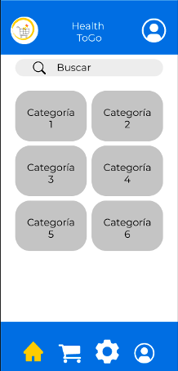
US001_Inicio
Como usuario al entrar a la aplicación “Health To Go” quiero visualizar todas las secciones que ofrece la aplicación
La pantalla contiene:
Header
Logo Health To Go
Encabezado “Health To Go”
Imagen de perfil con link a la sección Información de usuario (ver US_Usuario)
Campo de búsqueda
Ícono “Búsqueda”
Placeholder “Buscar”
Tarjetas con las categorías seleccionadas
Menú
Ícono “Inicio” con link a página principal (US001_Inicio)
Ícono “Carro de compras” con link a sección Carrito de Compra (US005_CarroCompras)
Ícono “Ajustes” con link a sección Ajustes (US_Ajustes)
Imagen de perfil con link a sección Información de usuario (US_Usuario)

Slide 4
US001_Inicio
Como usuario al entrar a la aplicación “Health To Go” quiero visualizar todas las secciones que ofrece la aplicación
Esta pantalla se muestra cuando el usuario:
Abre la aplicación
Presiona el ícono “Inicio” del menú inferior
Funcionamiento
Al presionar el campo de búsqueda, mostrará el teclado del dispositivo y permitirá el ingreso de texto (RN01).
Al terminar de escribir el producto deseado, se mostrará la sección de búsqueda (US002_Busqueda).

Slide 5
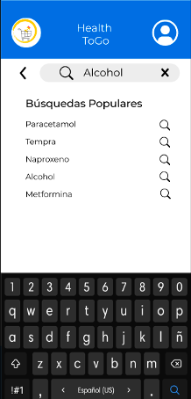
US002_Busqueda
Como usuario, quiero realizar la búsqueda de un producto en específico sin la necesidad de navegar por toda la aplicación.
La pantalla contiene:
Header
Logo Health To Go
Encabezado “Health To Go”
Imagen de perfil con link a la sección Información de usuario (ver US_Usuario)
Ícono “Back”
Campo de búsqueda
Ícono “Búsqueda”
Placeholder “Producto Buscado”
Ícono “Cancelar”
Texto “Búsqueda Populares”
Listado de productos
Nombre producto
Ícono “Búsqueda”
Teclado de dispositivo

Slide 6
US002_Busqueda
Como usuario, quiero realizar la búsqueda de un producto en específico sin la necesidad de navegar por toda la aplicación.
Esta pantalla se muestra cuando el usuario:
Presiona el campo de Búsqueda de la pantalla de inicio (US001_Inicio)
Presiona el campo de Búsqueda de la pantalla de Búsqueda Realizada (US003_BusquedaRealizada)
Presiona el campo de Búsqueda de la pantalla de Producto (US004_Producto)
Presiona el campo de búsqueda de la pantalla de Carrito (US005_Carrito)
Funcionamiento
Al presionar el ícono back, se mostrará la pantalla desde la cual se comenzó con la búsqueda.
Al presionar el ícono de cancelar, se mostrará la pantalla desde la cual se comenzó con la búsqueda
Al presionar el ícono de búsqueda en cualquiera de los “Productos Populares” se mostrará la sección de búsqueda del producto seleccionado (US003_BusquedaRealizada).
Al terminar de escribir (RN01) y presionar el ícono de búsqueda del teclado del dispositivo se mostrará la sección de búsqueda del producto seleccionado (US003_BusquedaRealizada).

Slide 7
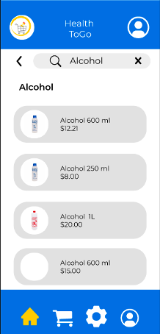
US003_BusquedaRealizada
Como usuario, realicé una búsqueda para no navegar por toda la aplicación y quiero ver los resultados obtenidos.
La pantalla contiene:
Header
Logo Health To Go
Encabezado “Health To Go”
Imagen de perfil con link a la sección Información de usuario (ver US_Usuario)
Ícono “Back”
Campo de búsqueda
Ícono “Búsqueda”
Placeholder “Producto buscado”
Encabezado “Producto buscado”
Tarjetas de producto
Imagen producto
Nombre producto
Precio (RN02)

Slide 8
US003_BusquedaRealizada
Como usuario, realicé una búsqueda para no navegar por toda la aplicación y quiero ver los resultados obtenidos.
La pantalla contiene:
Texto “El promedio de tu búsqueda es:”
Promedio de precio del producto buscado (RN03).
Menú
Ícono “Inicio” con link a página principal (US001_Inicio)
Ícono “Carro de compras” con link a sección Carrito de Compra (US005_CarroCompras)
Ícono “Ajustes” con link a sección Ajustes (US_Ajustes)
Imagen de perfil con link a sección Información de usuario (US_Usuario)

Slide 9
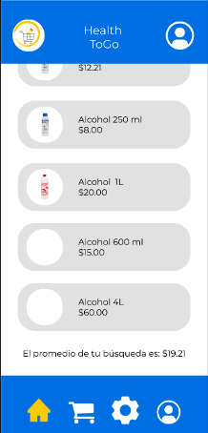
US003_BusquedaRealizada
Como usuario, realicé una búsqueda para no navegar por toda la aplicación y quiero ver los resultados obtenidos.
Esta pantalla se muestra cuando el usuario:
Presiona el ícono de búsqueda desde la sección “Búsquedas Populares” (US002_Busqueda).
Presiona el ícono de búsqueda del teclado del dispositivo al terminar de escribir el producto deseado (US002_Busqueda).
Funcionamiento
Al presionar el ícono back, se mostrará la pantalla desde la cual se comenzó con la búsqueda.
Al presionar el ícono de cancelar, se mostrará la pantalla desde la cual se comenzó con la búsqueda
Al presionar alguna de las tarjetas de los productos encontrados, se mostrará la pantalla “Producto” (US004_Producto).
En caso de no encontrar ningún producto se mostrará el mensaje MS01.

Slide 10
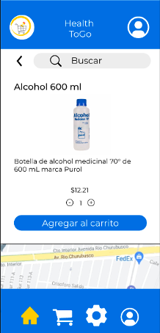
US004_Producto
Como usuario, seleccioné el producto de mi agrado para visualizar su información y en caso de ser el de mi agrado, agregarlo al carrito de compras.
La pantalla contiene:
Header
Logo Health To Go
Encabezado “Health To Go”
Imagen de perfil con link a la sección Información de usuario (ver US_Usuario)
Ícono “Back”
Campo de búsqueda
Ícono “Búsqueda”
Placeholder “Buscar”
Encabezado “Producto seleccionado”
Imagen de producto

Slide 11
US004_Producto
Como usuario, seleccioné el producto de mi agrado para visualizar su información y en caso de ser el de mi agrado, agregarlo al carrito de compras.
La pantalla contiene:
Información del producto
Precio (RN02)
Ícono menos (-)
Cantidad
Ícono más (+)
Botón “Agregar al carrito”
Mapa de ubicación del producto
Menú
Ícono “Inicio” con link a página principal (US001_Inicio)
Ícono “Carro de compras” con link a sección Carrito de Compra (US005_CarroCompras)
Ícono “Ajustes” con link a sección Ajustes (US_Ajustes)
Imagen de perfil con link a sección Información de usuario (US_Usuario)

Slide 12
US004_Producto
Como usuario, seleccioné el producto de mi agrado para visualizar su información y en caso de ser el de mi agrado, agregarlo al carrito de compras.
Esta pantalla se muestra cuando el usuario:
Presiona el ícono de búsqueda desde la sección “Búsquedas Populares” (US002_Busqueda).
Presiona el ícono de búsqueda del teclado del dispositivo al terminar de escribir el producto deseado (US002_Busqueda).
Funcionamiento
Al presionar el ícono “Back”, se mostrará la pantalla desde la cual se accedió.
Al presionar sobre el campo de búsqueda se mostrará la pantalla de “Búsqueda (US002_Busqueda)
Al presionar el ícono menos (-), la cantidad de producto disminuirá en una unidad.
Al presionar el ícono más (+), la cantidad de producto aumentará en una unidad.
Al presionar el botón “Agregar al carrito” el producto se agregará dentro del listado de compras deseadas y se mostrará el mensaje MS02.

Slide 13
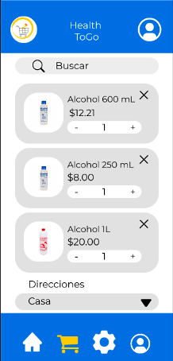
US005_CarroCompras
Como usuario, quiero “guardar” los productos que voy a comprar y visualizarlos para poder obtener el monto total a pagar antes de proceder al pago.
La pantalla contiene:
Header
Logo Health To Go
Encabezado “Health To Go”
Imagen de perfil con link a la sección Información de usuario (ver US_Usuario)
Campo de búsqueda
Ícono “Búsqueda”
Placeholder “Buscar”
Tarjetas de productos agregados
Imagen del producto
Nombre del producto
Ícono de “Quitar” (x)
Precio (RN02)
Modificador de cantidad
Ícono menos (-)
Cantidad
Ícono más (+)

Slide 14
US005_CarroCompras
Como usuario, quiero “guardar” los productos que voy a comprar y visualizarlos para poder obtener el monto total a pagar antes de proceder al pago.
La pantalla contiene:
Texto “Direcciones”
Barra de selección “Direcciones”
Alias de dirección predeterminada (RN04)
Ícono “flecha abajo”
Texto “Métodos de Pago”
Barra de Selección “Métodos de Pago”
Identificador de tarjeta predeterminada (RN05)
Ícono “Flecha abajo”
Texto “Total: ”
Precio acumulado de los productos mostrados arriba (RN06)
Mapa de ubicación de los productos
Botón “Pagar”
Menú
Ícono “Inicio” con link a página principal (US001_Inicio)
Ícono “Carro de compras” con link a sección Carrito de Compra (US005_CarroCompras)
Ícono “Ajustes” con link a sección Ajustes (US_Ajustes)
Imagen de perfil con link a sección Información de usuario (US_Usuario)

Slide 15
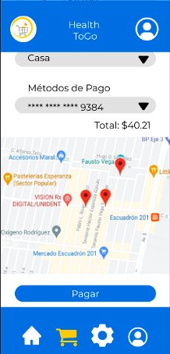
US005_CarroCompras
Como usuario, quiero “guardar” los productos que voy a comprar y visualizarlos para poder obtener el monto total a pagar antes de proceder al pago.
Esta pantalla se muestra cuando el usuario:
En la pantalla producto (US004_Producto) se presiona el botón “Agregar al Carrito”.
Se presiona del menú inferior fijo, el ícono “Carrito de Compras”.
Funcionamiento
Al presionar sobre el campo de búsqueda se mostrará la pantalla de “Búsqueda (US002_Busqueda).
Al presionar el ícono de “Quitar” (x), el producto será eliminado de la lista y el precio total se ajustará a la modificación.
Al presionar el ícono menos (-), la cantidad de producto disminuirá en una unidad.
Al presionar el ícono más (+), la cantidad de producto aumentará en una unidad
Al presionar la barra de selección “Direcciones”, se mostrarán las distintas direcciones guardadas.
Al presionar la barra de selección “Método de Pago”, se mostrarán las distintas tarjetas guardadas.
Al presionar el botón “Pagar” se mostrará la pantalla “Compra” (US006_Compra).

Slide 16
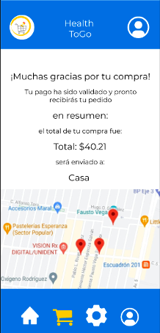
US006_Compra
Como usuario, quiero verificar que mi pedido y pago se hayan realizado correctamente.
La pantalla contiene:
Header
Logo Health To Go
Encabezado “Health To Go”
Imagen de perfil con link a la sección Información de usuario (ver US_Usuario)
Texto “¡Muchas gracias por tu compra!”
Texto “Tu pago ha sido validado y pronto recibirás tu pedido”
Texto “en resumen:”
Texto “el total de tu compra fue:”
Texto “Total:”
Precio acumulado de los productos mostrados en la pantalla carrito de compra (RN06)

Slide 17
US006_Compra
Como usuario, quiero verificar que mi pedido y pago se hayan realizado correctamente.
La pantalla contiene:
Texto “será enviado a:”
Dirección elegida en la pantalla “Carrito Compra” (US006_CarritoCompras)
Mapa de ubicación de los productos
Botón “Seguir comprando”
Menú
Ícono “Inicio” con link a página principal (US001_Inicio)
Ícono “Carro de compras” con link a sección Carrito de Compra (US_CarroCompras)
Ícono “Ajustes” con link a sección Ajustes (US_Ajustes)
Imagen de perfil con link a sección Información de usuario (US_Usuario)

Slide 18
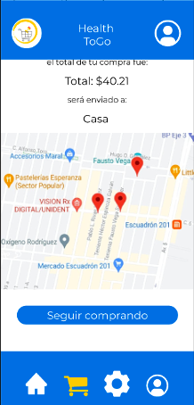
US006_Compra
Como usuario, quiero verificar que mi pedido y pago se hayan realizado correctamente.
Esta pantalla se muestra cuando el usuario:
En la pantalla “Carrito de Compra (US006_CarroCompras) se presionar el botón “Pagar”.
Funcionamiento
Al presionar el botón “Seguir comprando” se mostrará la pantalla “Inicio” (US001_Inicio).

Slide 19
Reglas de Negocio
Identificador | Nombre | Descripción
RN01 | Búsqueda | Texto alfanumérico sin caracteres especiales.
RN02 | Precio | Carácter “$” seguido del precio del producto con 2 decimales de centavos.
RN03 | Promedio | Dato obtenido de la suma de los precios de los productos encontrados, dividido por el número de los mismos. Siguiendo el formato de RN02.
RN04 | Alias | Texto alfanumérico sin caracteres especiales con una longitud máxima de 20 caracteres.
RN05 | IDTarjeta | Texto de 19 caracteres, en donde cada 4 se incluirá un espacio y los primeros 3 grupos de 4 caracteres serán asteriscos (*), los últimos 4 serán la terminación de la tarjeta seleccionada.
RN06 | Total | Dato obtenido de la suma de los precios de los productos agregados a el carrito de compra, siguiendo el formato de RN02.

Slide 20
Mensajes
Identificador | Nombre | Descripción
MS01 | Producto no encontrado | Lo sentimos, no hay ningún producto que coincida con tu búsqueda.
MS02 | Producto agregado | Producto agregado al carrito de compras.

Slide 21


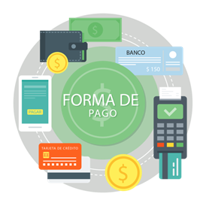

Viabilidad
Maps
Promedio
Formas de Pago
Base de Datos

Slide 22
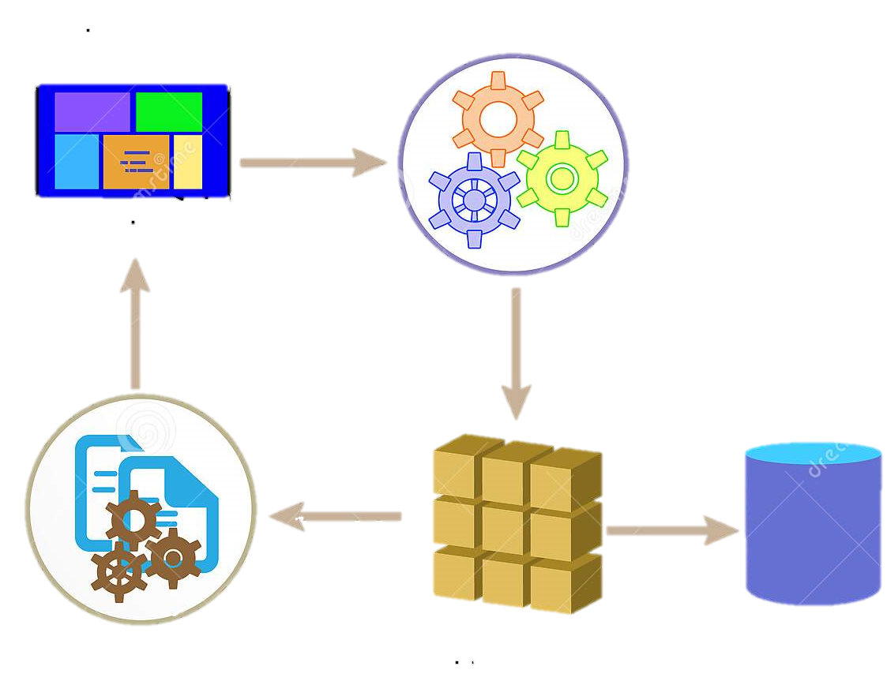
MVC
CONTROL
USUARIO
VISTA
MODELO

Slide 23





Lenguajes de programación y servicios
23

Slide 24
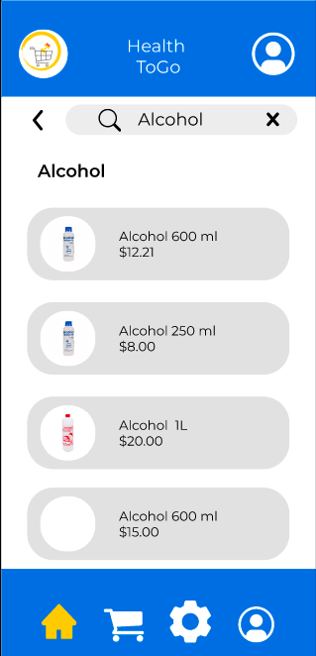
ScrollView

Slide 25
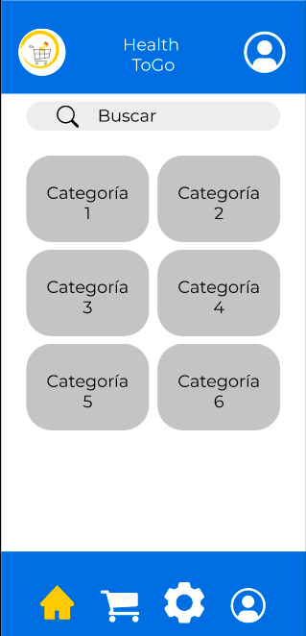
ImageButton

Slide 26

TextView

Slide 27
Bottom Navigation View
27

Slide 28
ImageView
28

Slide 29
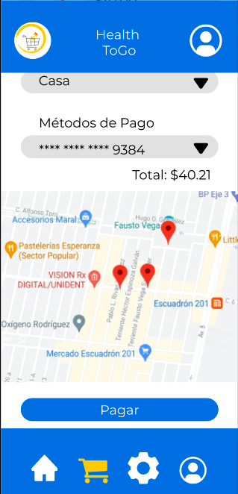
Fragment
29

Slide 30

RecyclerView
30

Slide 31
Flujo de datos
Inicio
Producto
Pago
Sistema: Categorías de productos
Cliente: NA
Sistema: Información del producto alojado en BD
Cliente: NA
Sistema: “Dirección”, “método de pago”, ”total”, mapa interactivo, link a inicio
Búsqueda
Carrito
Cliente: Texto a buscar
Sistema:Lista de productos con similtud al texto del usuario
Sistema: Lista de productos agregados en punto anterior, lista de direcciones, lista de tarjetas, total obtenido

Slide 32
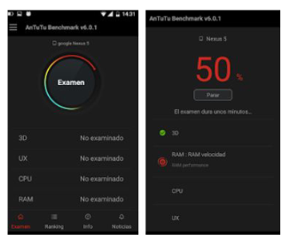
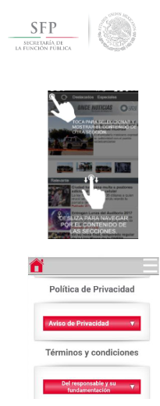
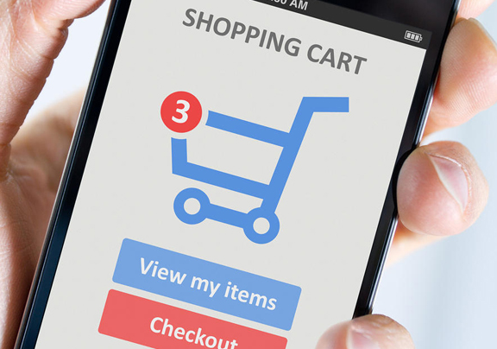
Permisos

